Slide 1




OBJETIVO
ORGANIZACIÓN
FUENTES Y HERRAMIENTAS
METODOLOGÍA
GENERAR PLAN
Imad Rifai
Fernando Martínez
Sergio Ortiz
BIENVENIDO AL PLANIFICADOR DE RUTINAS Y DIETAS

Slide 2
Desarrollar un sistema que recomiende rutinas de ejercicio, dietas y productos en función de las preferencias y características del usuario.
OBJETIVO
ORGANIZACIÓN
FUENTES Y HERRAMIENTAS
METODOLOGÍA
GENERAR PLAN

Slide 3
OBJETIVO
ORGANIZACIÓN
FUENTES Y HERRAMIENTAS
METODOLOGÍA
GENERAR PLAN
Planificación
GitHub
Adquisición de Datos
Pruebas y Validación
Interfaz
Procesamiento de Datos

Slide 4
OBJETIVO
ORGANIZACIÓN
FUENTES Y HERRAMIENTAS
METODOLOGÍA
GENERAR PLAN
Planificación
GitHub
Adquisición de Datos
Pruebas y Validación
Interfaz
Procesamiento de Datos

Slide 5
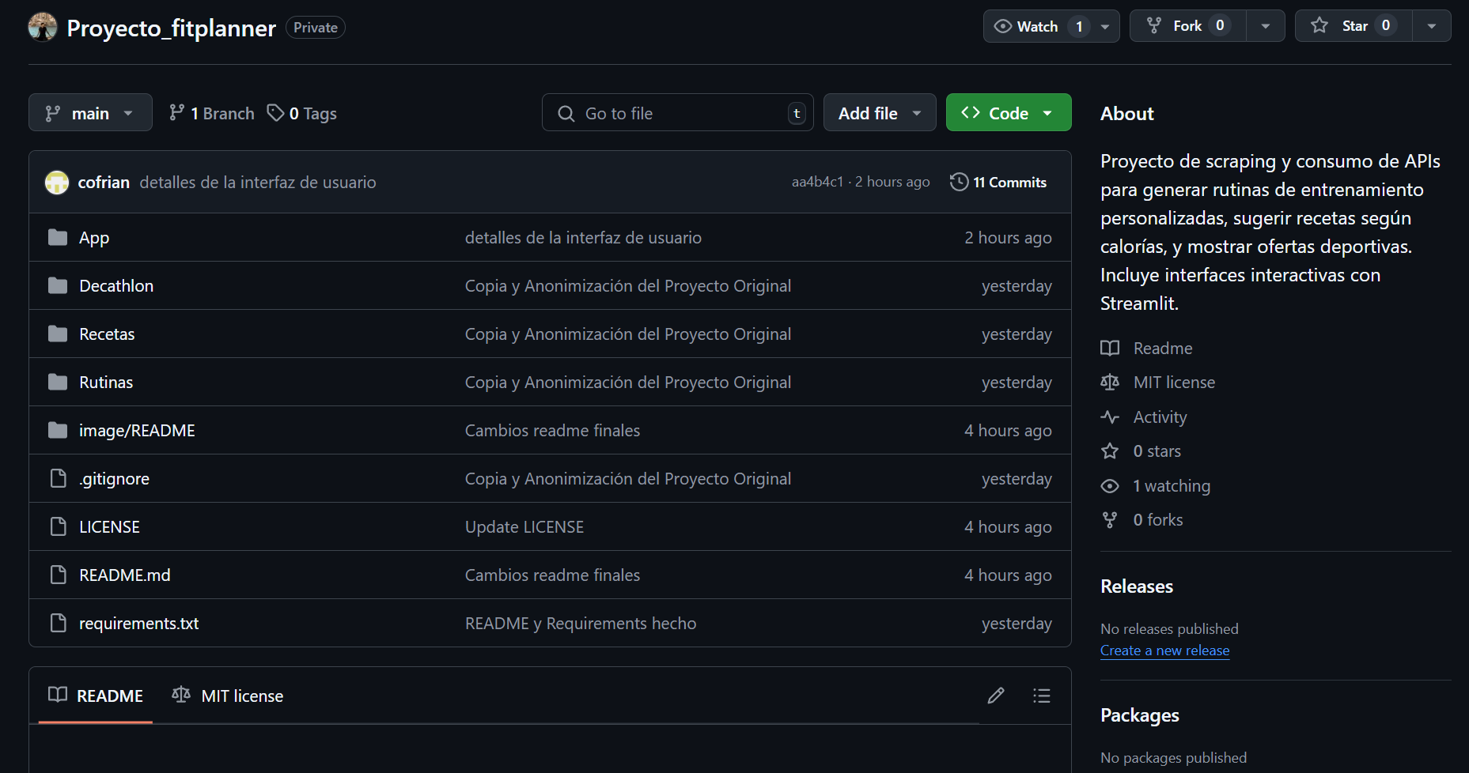
OBJETIVO
ORGANIZACIÓN
FUENTES Y HERRAMIENTAS
METODOLOGÍA
GENERAR PLAN
GitHub

Slide 6

OBJETIVO
ORGANIZACIÓN
FUENTES Y HERRAMIENTAS
METODOLOGÍA
GENERAR PLAN
PARA VER MÁS ESCANEE EL QR

Slide 7
OBJETIVO
ORGANIZACIÓN
FUENTES Y HERRAMIENTAS
METODOLOGÍA
GENERAR PLAN
Planificación
GitHub
Adquisición de Datos
Pruebas y Validación
Interfaz
Procesamiento de Datos

Slide 8

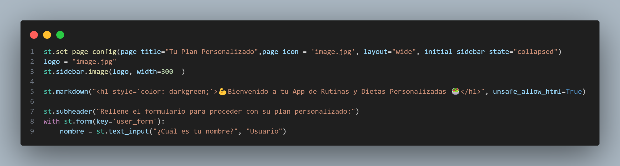
OBJETIVO
ORGANIZACIÓN
FUENTES Y HERRAMIENTAS
METODOLOGÍA
GENERAR PLAN
Interfaz

Slide 9











OBJETIVO
ORGANIZACIÓN
FUENTES Y HERRAMIENTAS
METODOLOGÍA
GENERAR PLAN
Adquisición de Datos
Adquisición de Datos
RUTINAS
SCRAPING
VISUALIZACIÓN
PRODUCTOS
GESTIÓN DE DATOS
DIETAS

Slide 10
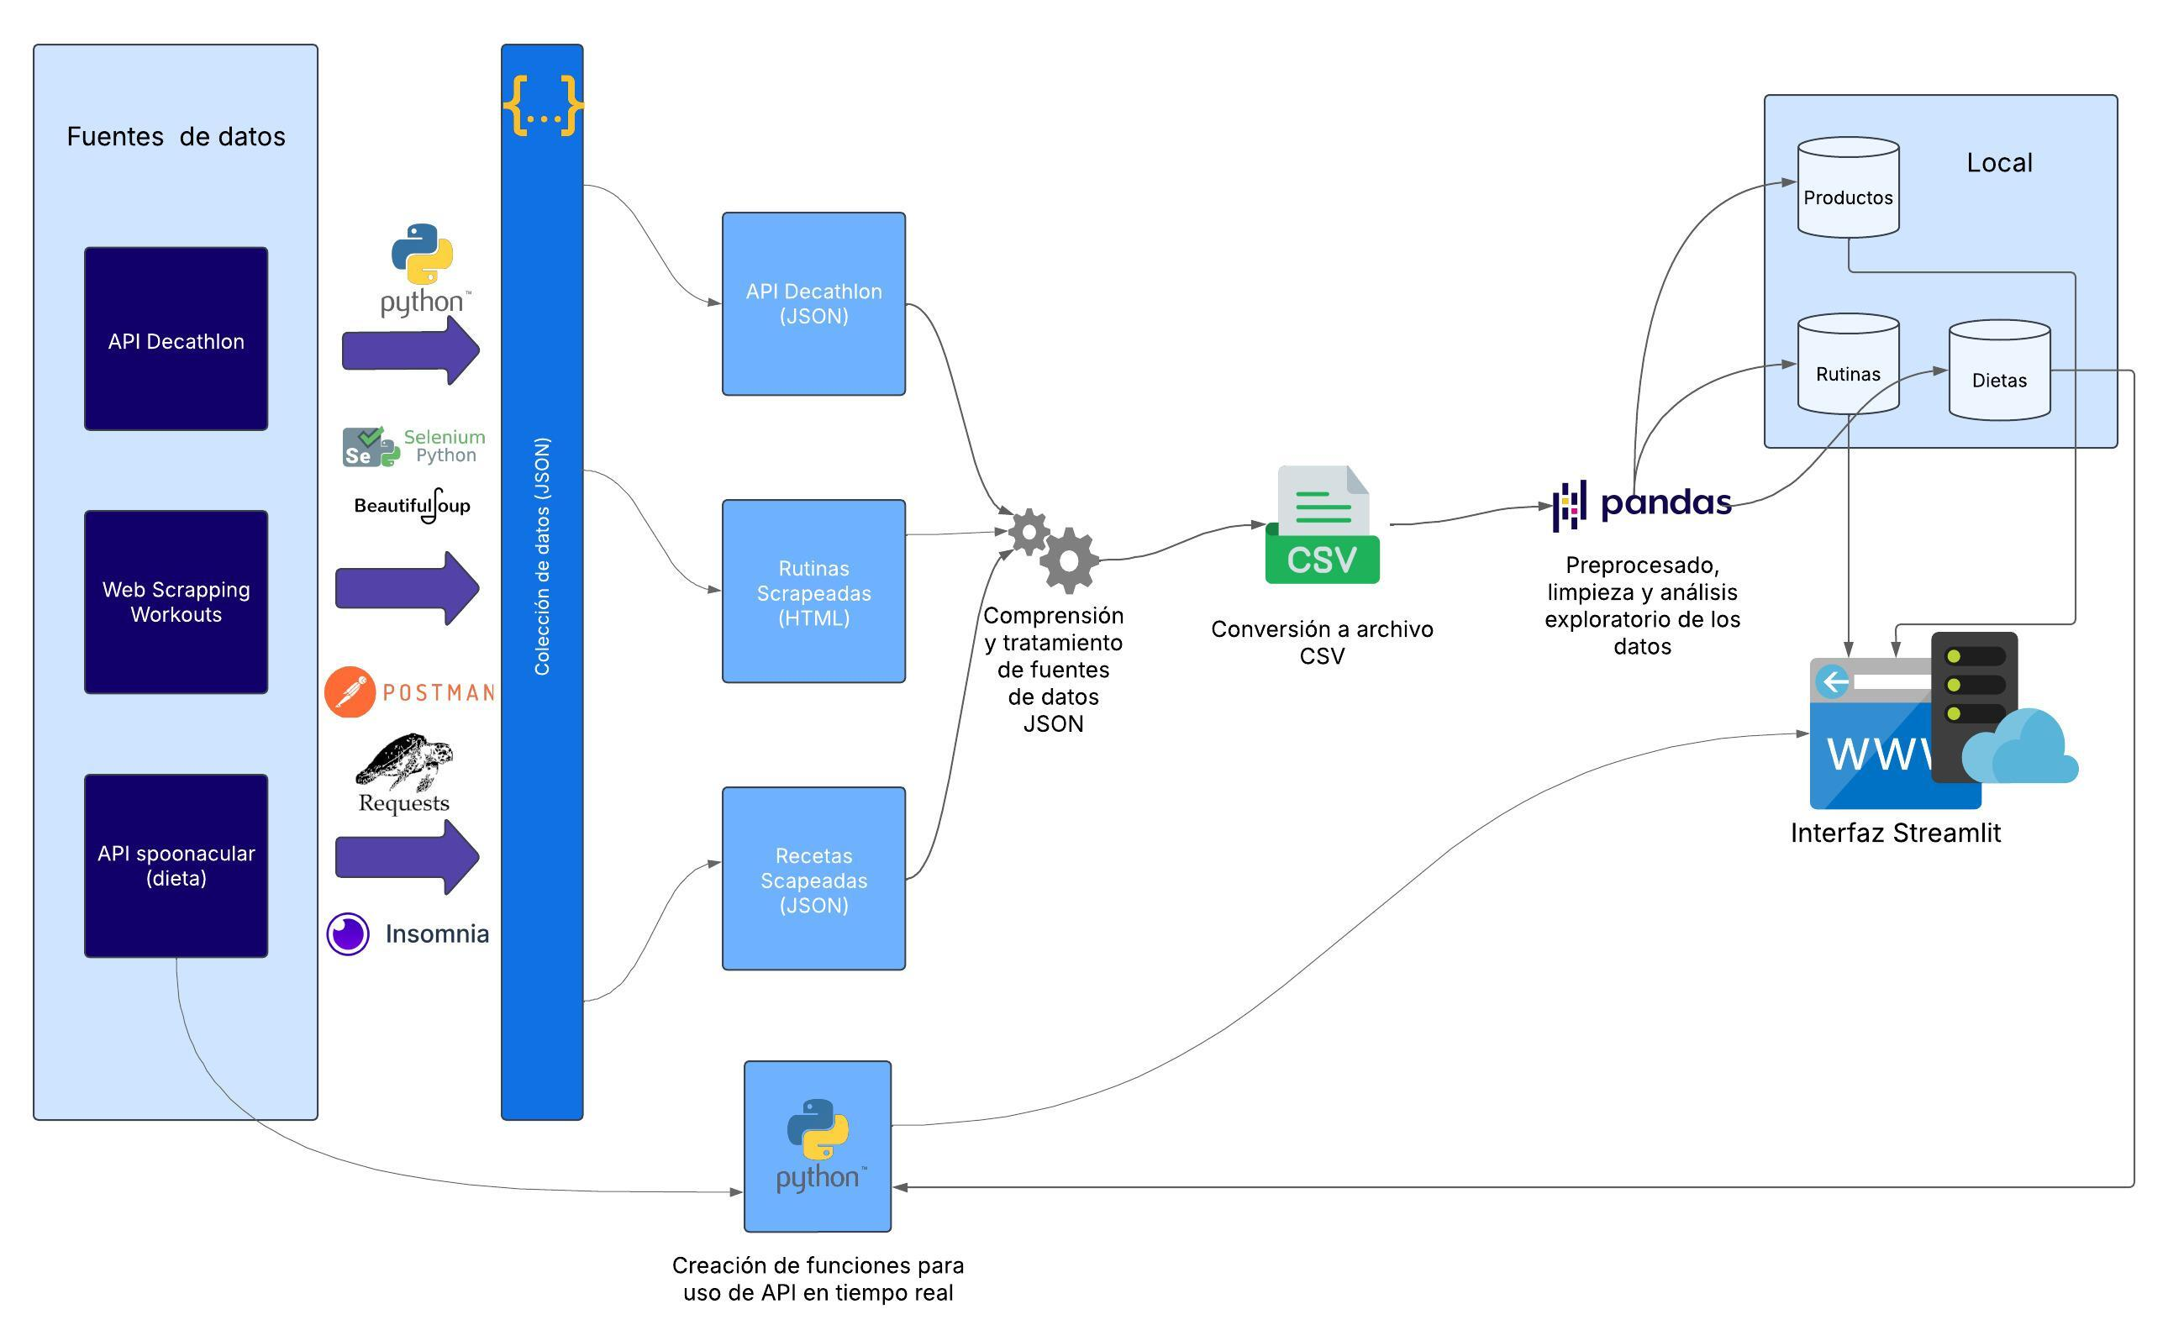
OBJETIVO
ORGANIZACIÓN
FUENTES Y HERRAMIENTAS
METODOLOGÍA
GENERAR PLAN

Slide 11
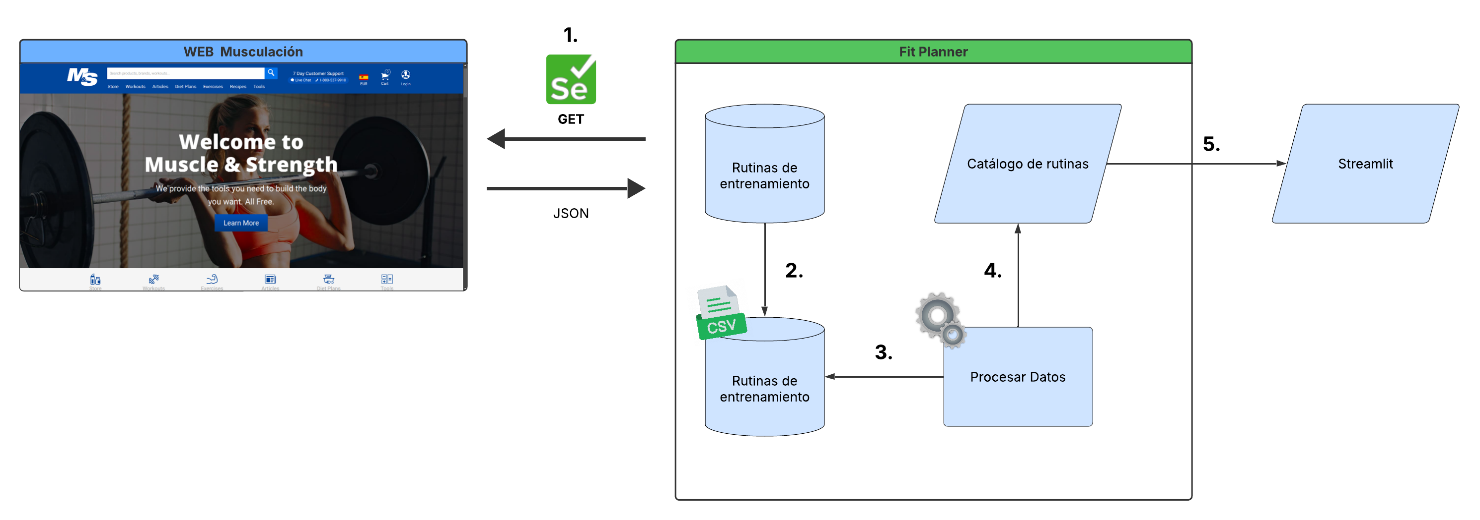

OBJETIVO
ORGANIZACIÓN
FUENTES Y HERRAMIENTAS
METODOLOGÍA
GENERAR PLAN

Slide 12
OBJETIVO
ORGANIZACIÓN
FUENTES Y HERRAMIENTAS
METODOLOGÍA
GENERAR PLAN

Slide 13
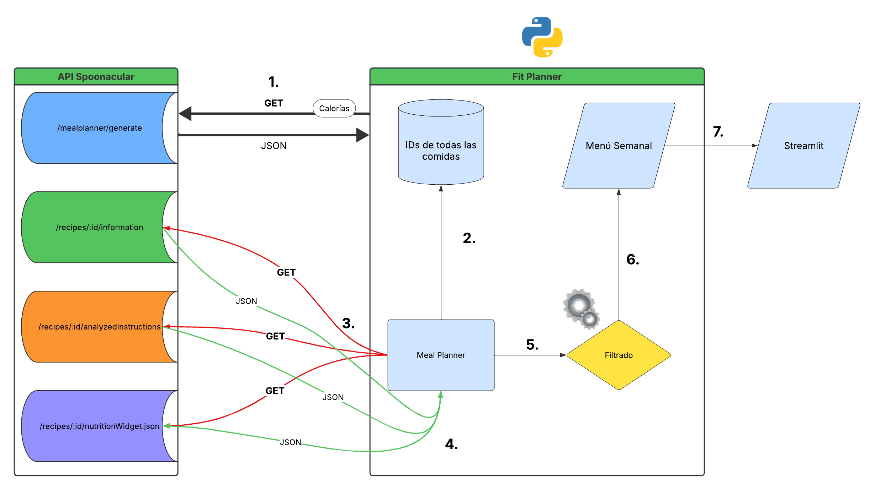
OBJETIVO
ORGANIZACIÓN
FUENTES Y HERRAMIENTAS
METODOLOGÍA
GENERAR PLAN

Slide 14
OBJETIVO
ORGANIZACIÓN
FUENTES Y HERRAMIENTAS
METODOLOGÍA
GENERAR PLAN

Slide 15
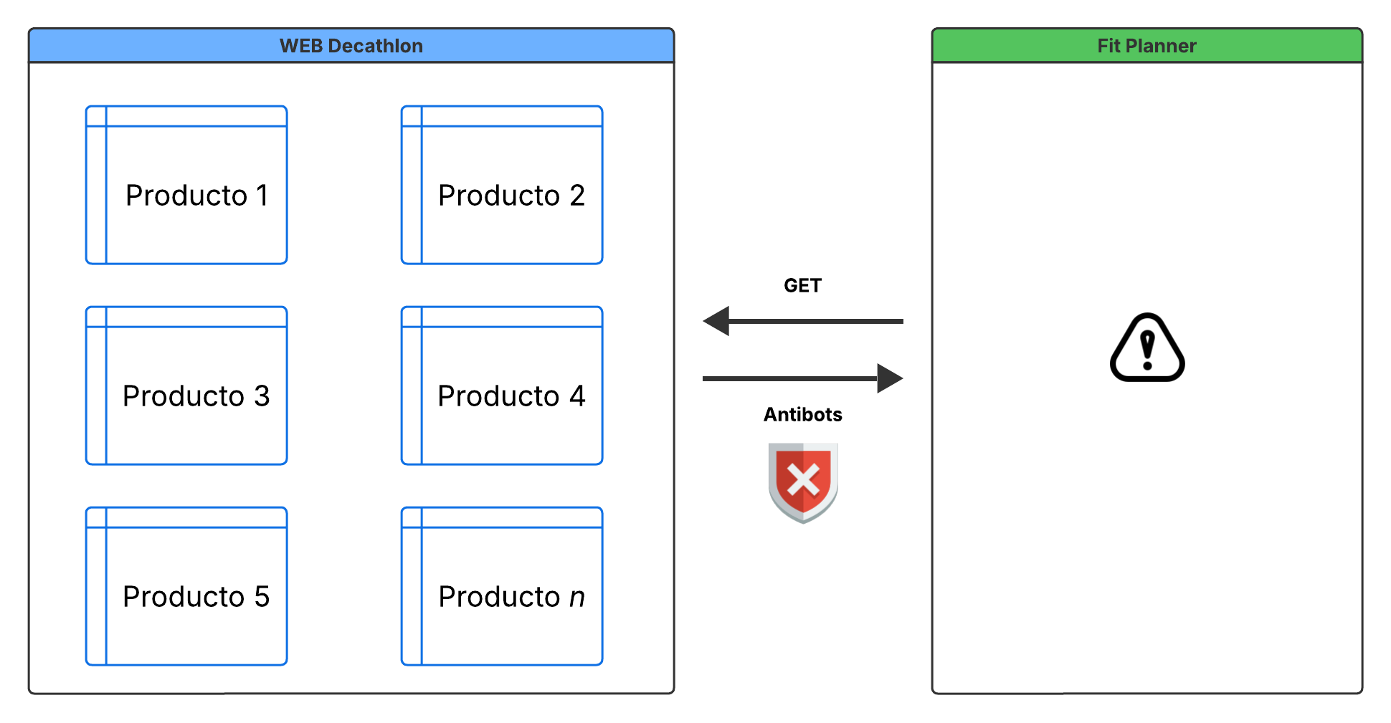
OBJETIVO
ORGANIZACIÓN
FUENTES Y HERRAMIENTAS
METODOLOGÍA
GENERAR PLAN

Slide 16
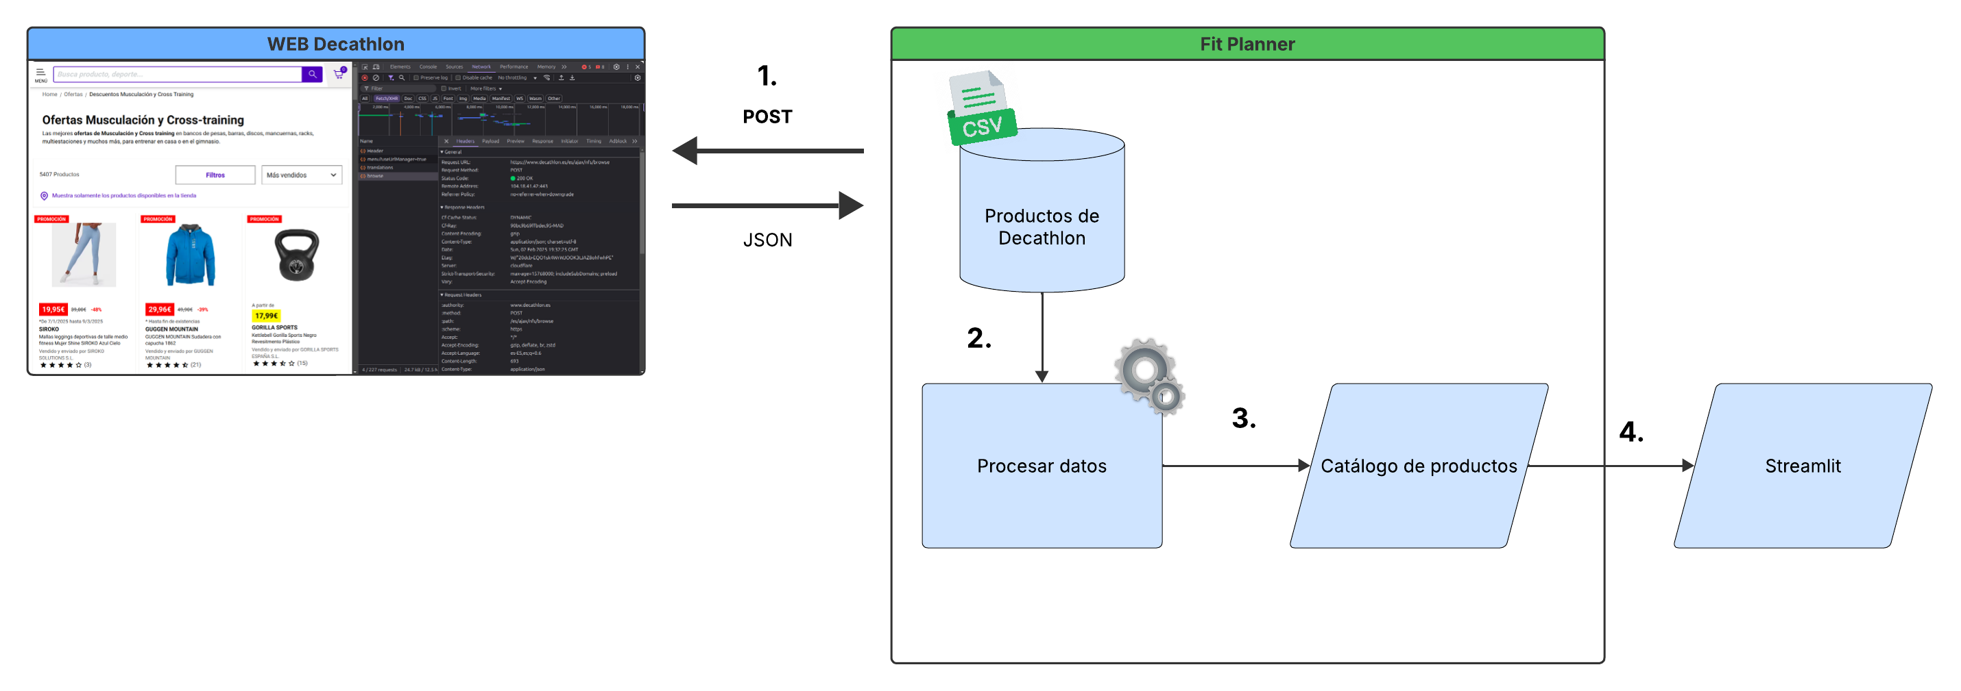
OBJETIVO
ORGANIZACIÓN
FUENTES Y HERRAMIENTAS
METODOLOGÍA
GENERAR PLAN

Slide 17
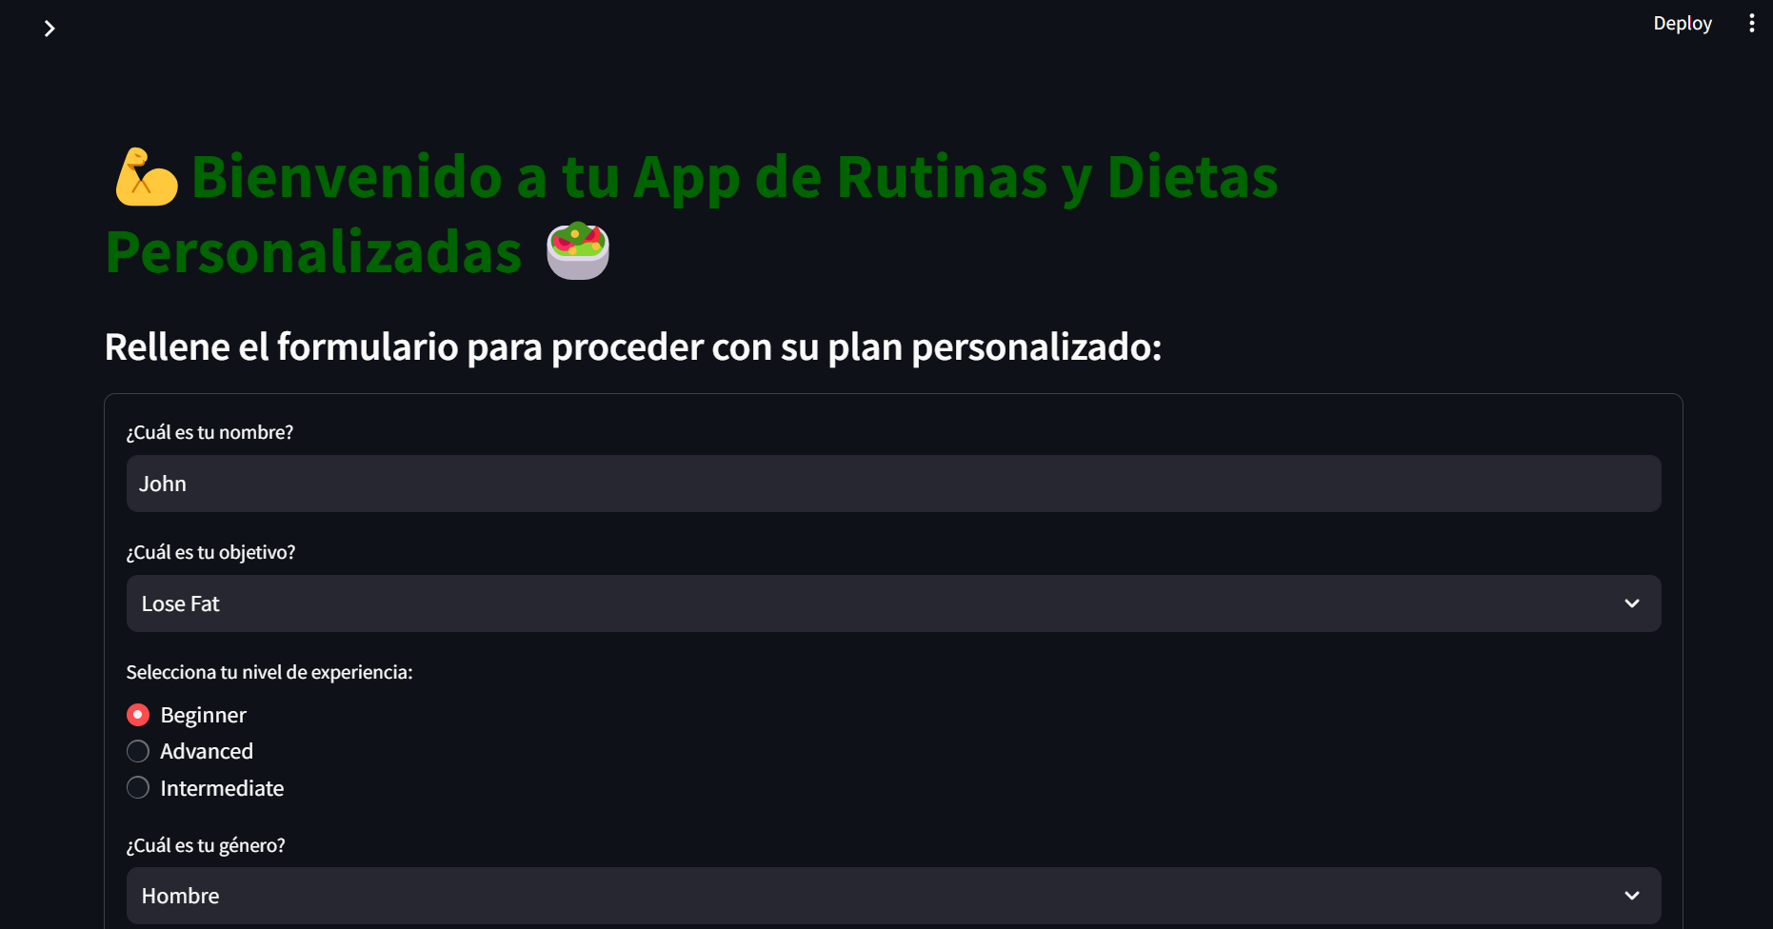
OBJETIVO
ORGANIZACIÓN
FUENTES Y HERRAMIENTAS
METODOLOGÍA
GENERAR PLAN
Fernando Martínez
Imad Rifai
Sergio Ortiz

Slide 18
Fernando Martínez
Imad Rifai
Sergio Ortiz

Slide 19
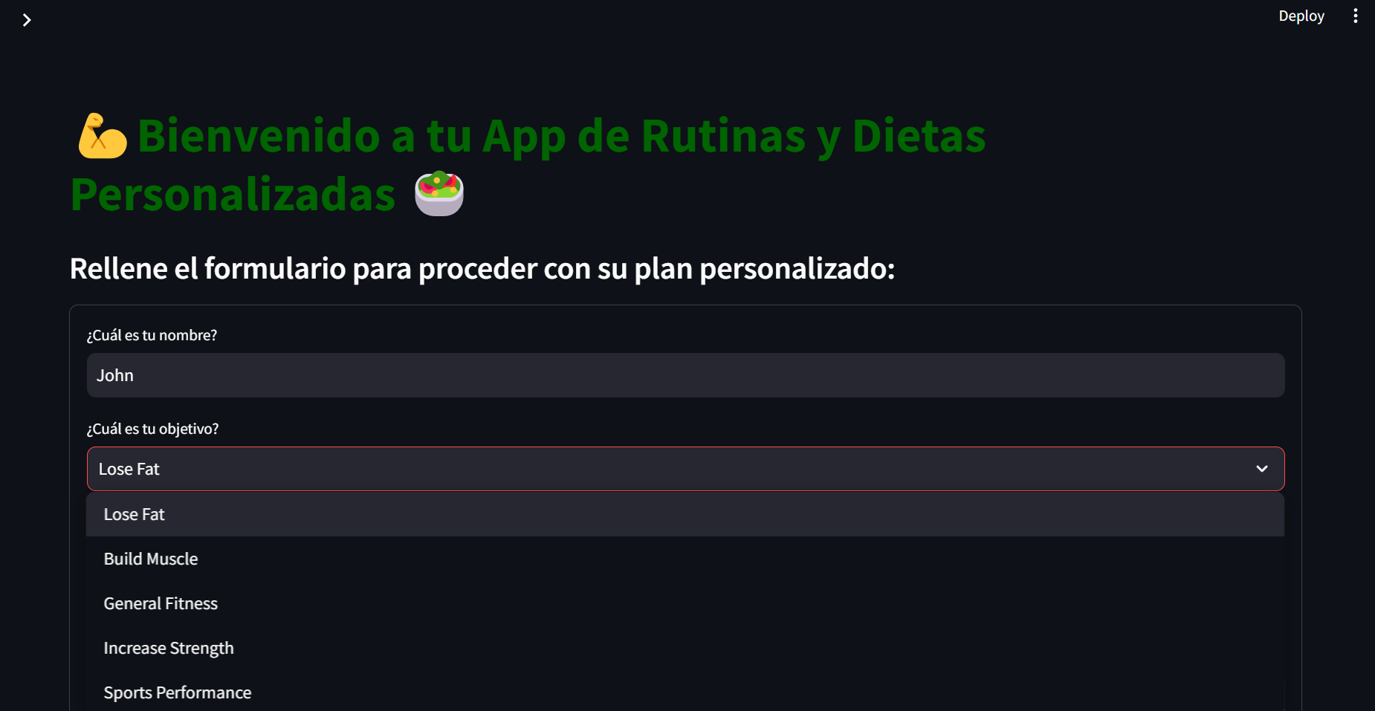
Fernando Martínez
Imad Rifai
Sergio Ortiz

Slide 20
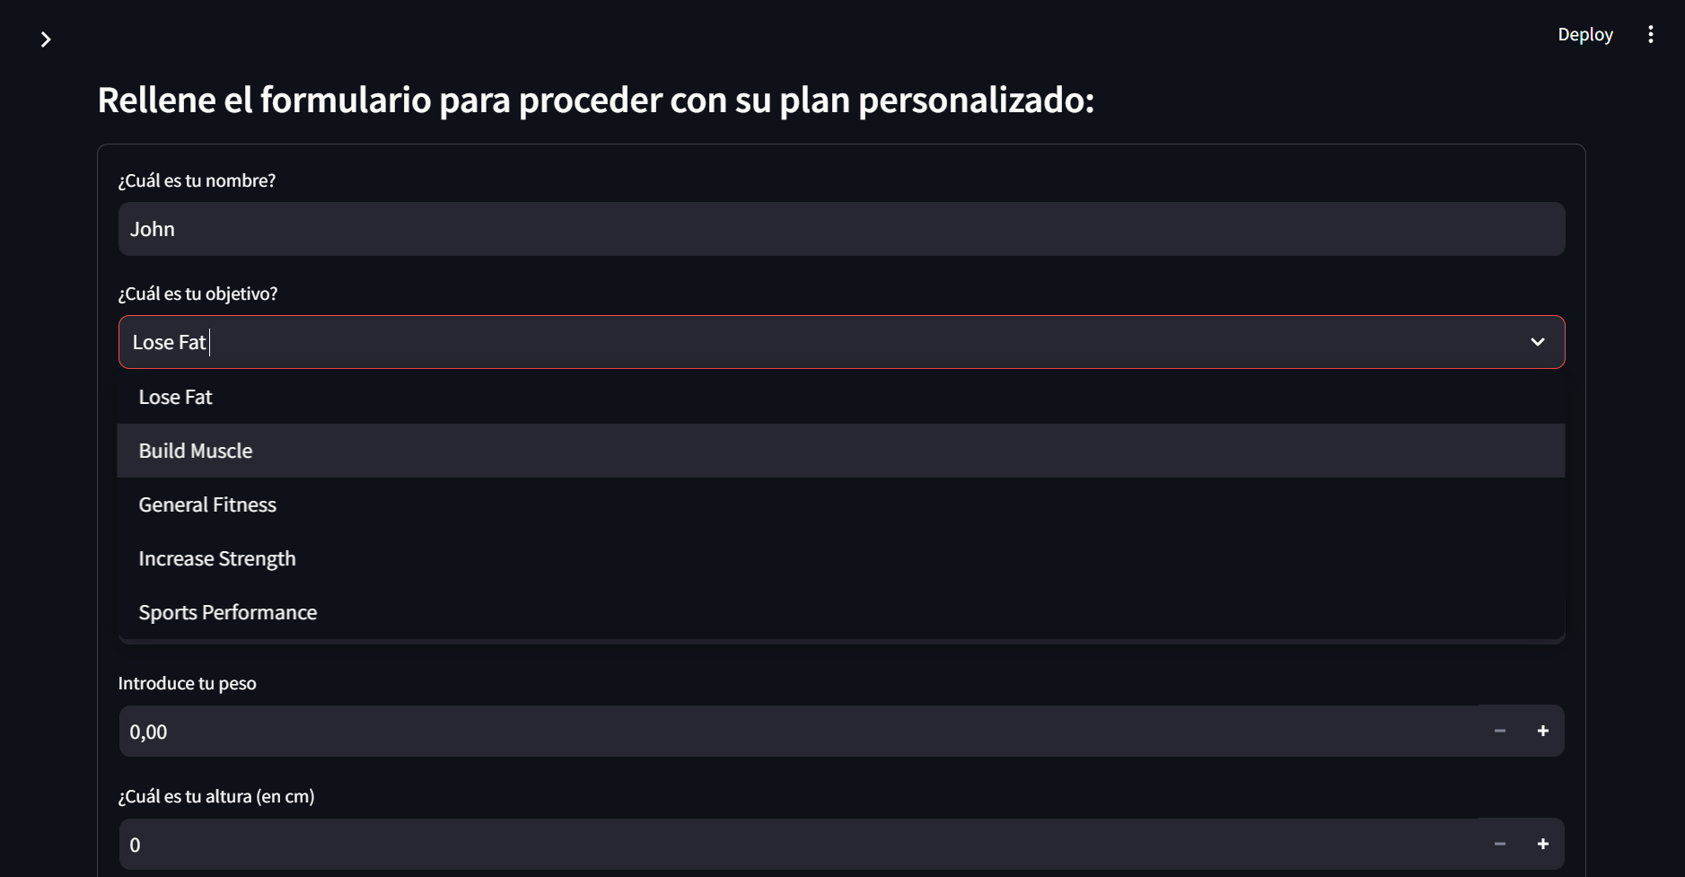
Fernando Martínez
Imad Rifai
Sergio Ortiz

Slide 21
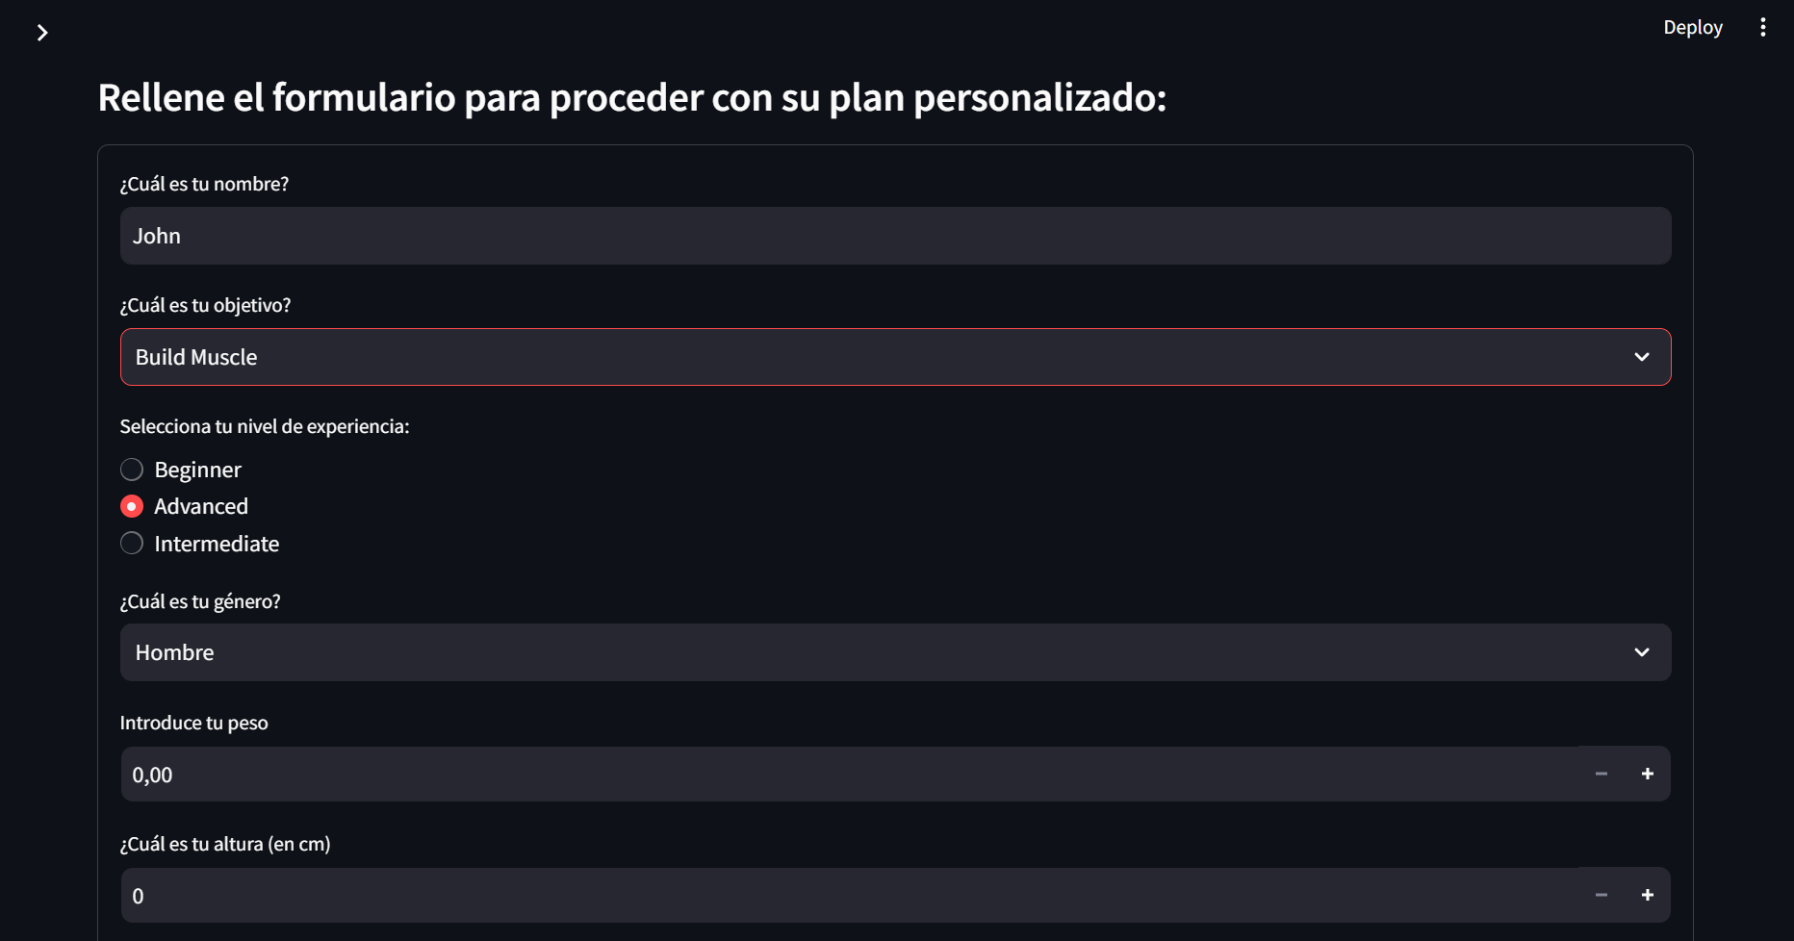
Fernando Martínez
Imad Rifai
Sergio Ortiz

Slide 22
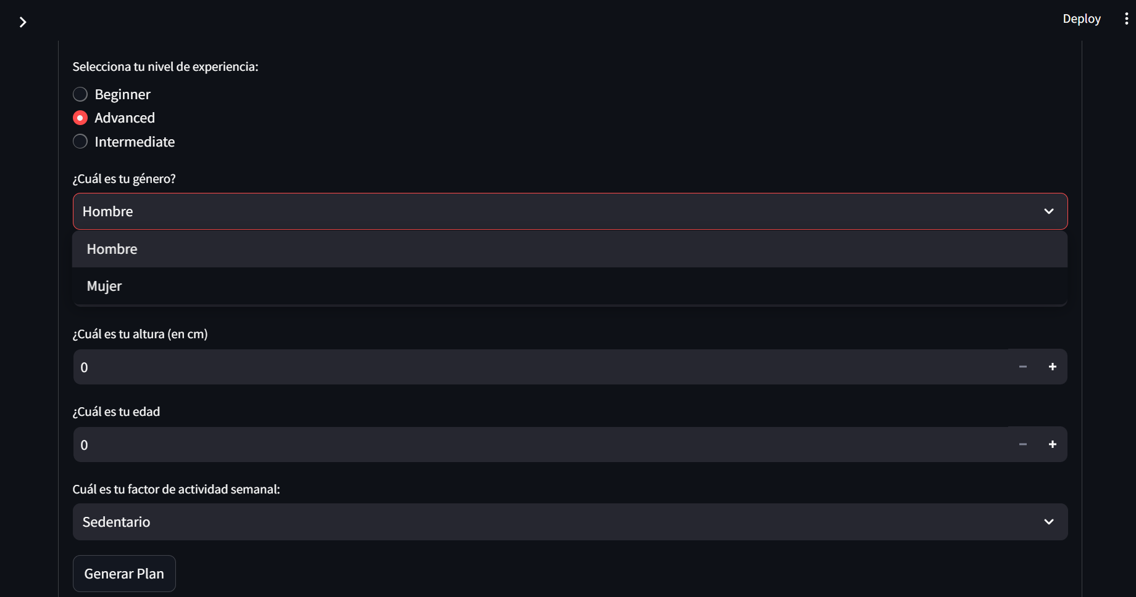
Fernando Martínez
Imad Rifai
Sergio Ortiz

Slide 23
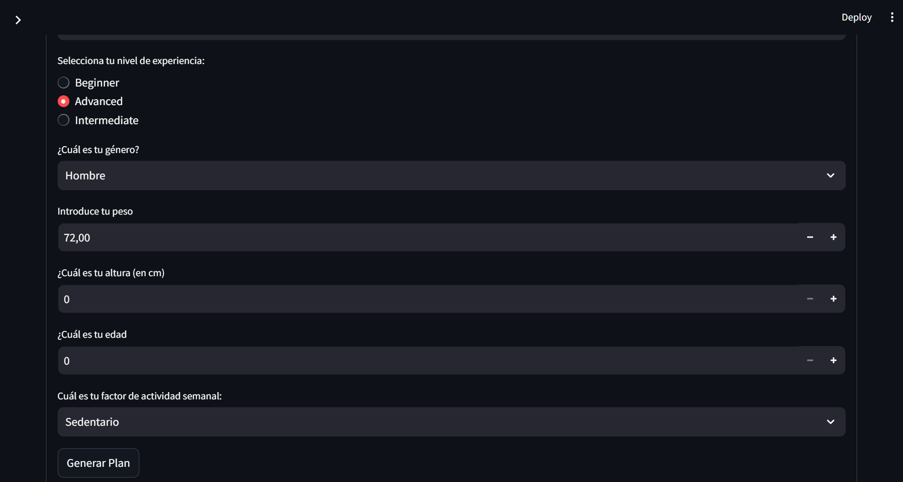
Fernando Martínez
Imad Rifai
Sergio Ortiz

Slide 24
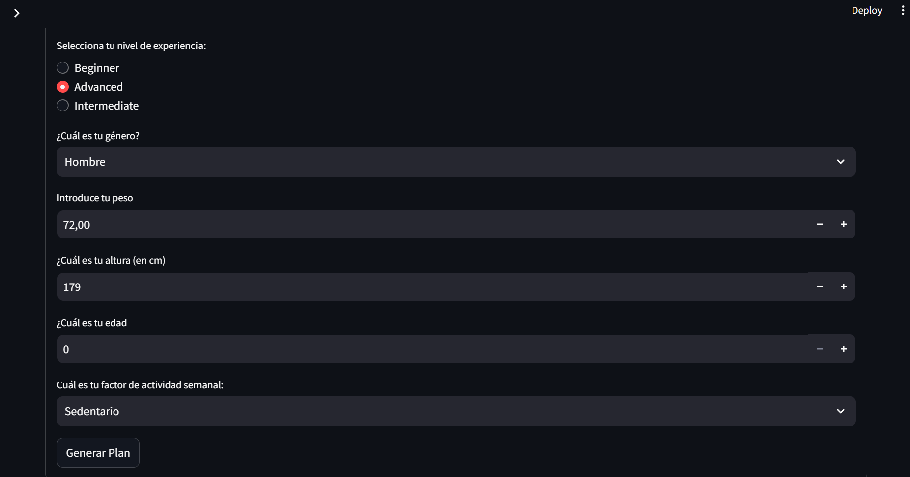
Fernando Martínez
Imad Rifai
Sergio Ortiz

Slide 25
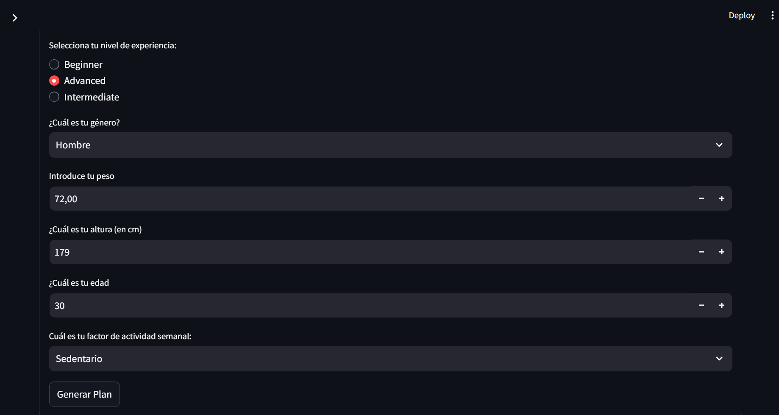
Fernando Martínez
Imad Rifai
Sergio Ortiz

Slide 26
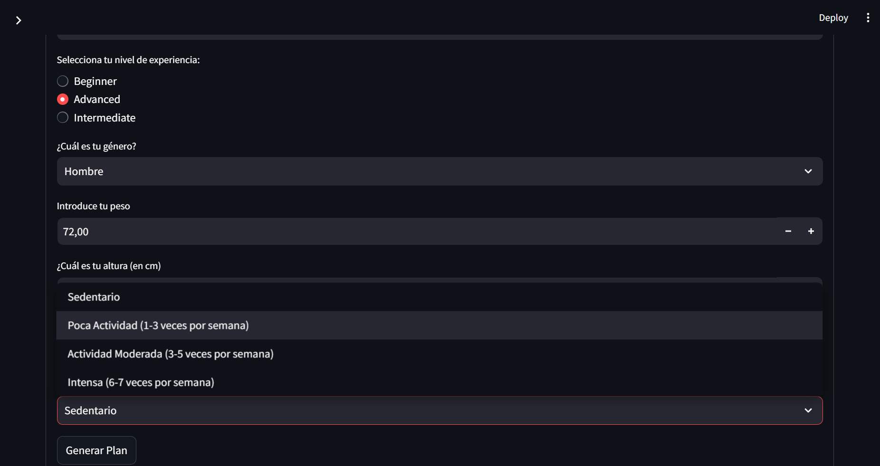
Fernando Martínez
Imad Rifai
Sergio Ortiz

Slide 27
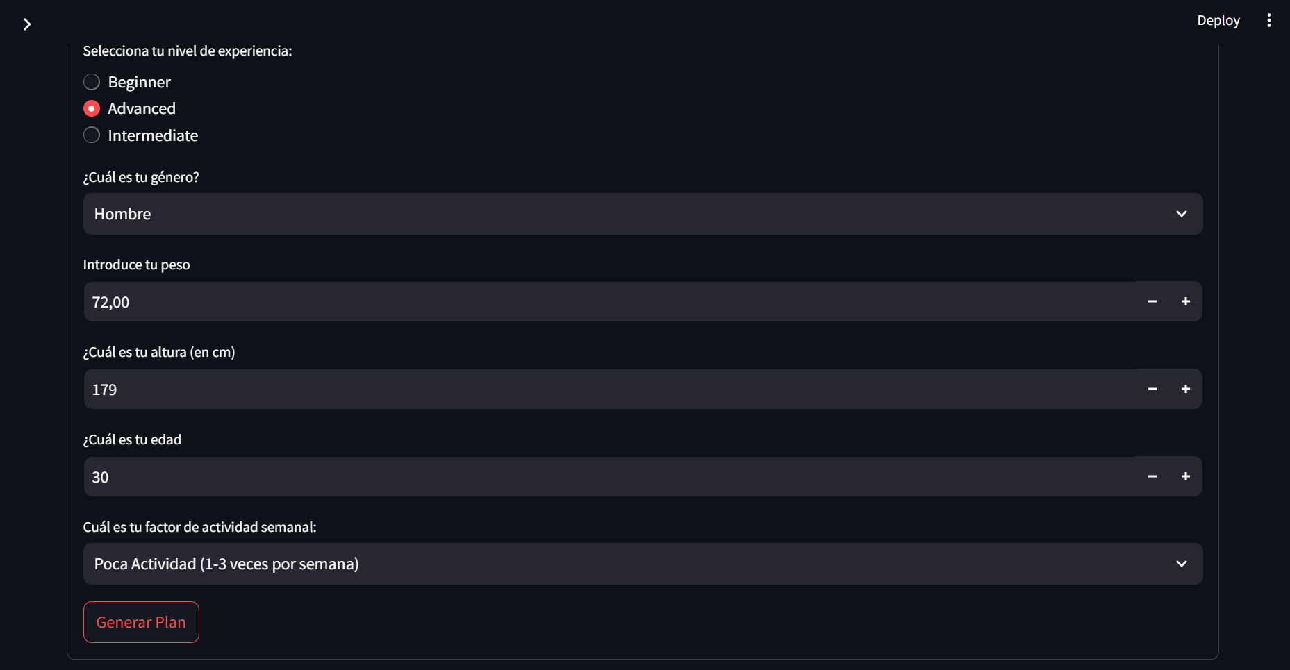
Fernando Martínez
Imad Rifai
Sergio Ortiz

Slide 28
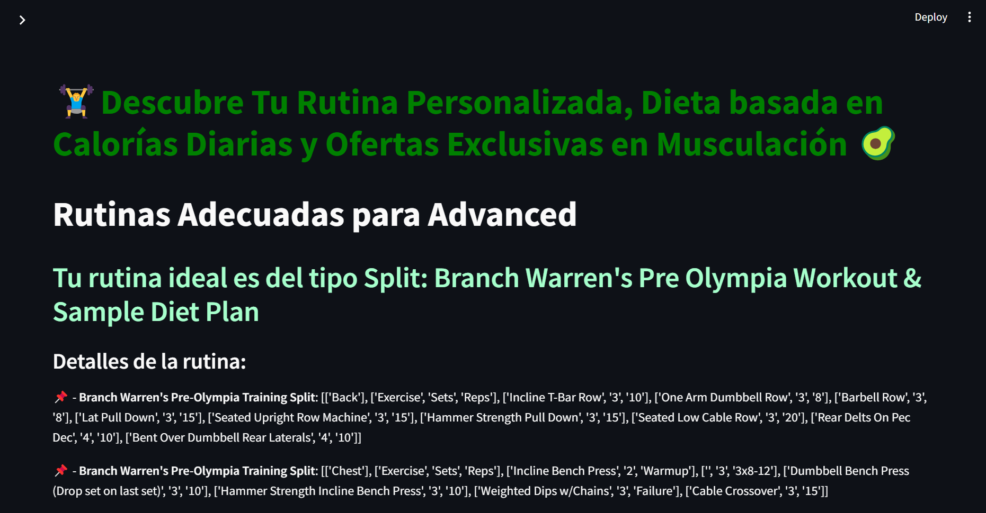
Fernando Martínez
Imad Rifai
Sergio Ortiz

Slide 29
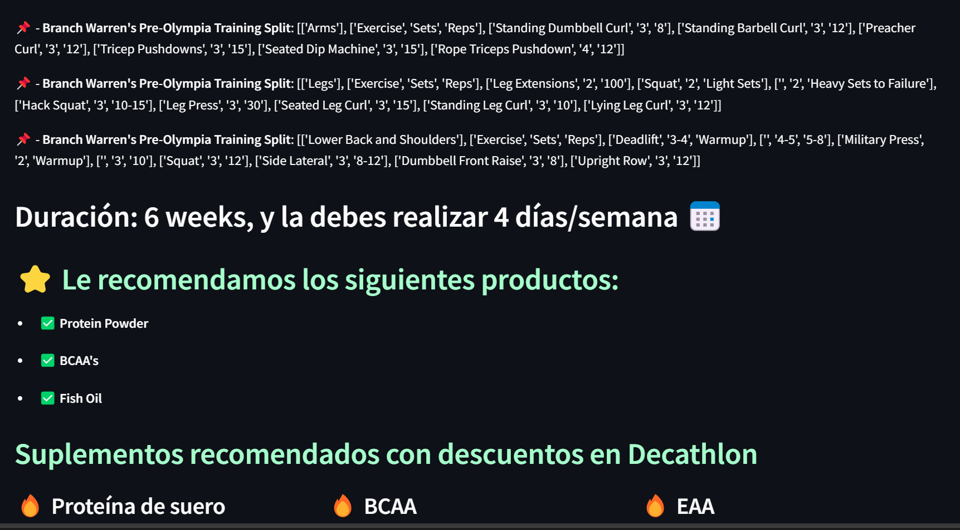
Fernando Martínez
Imad Rifai
Sergio Ortiz

Slide 30
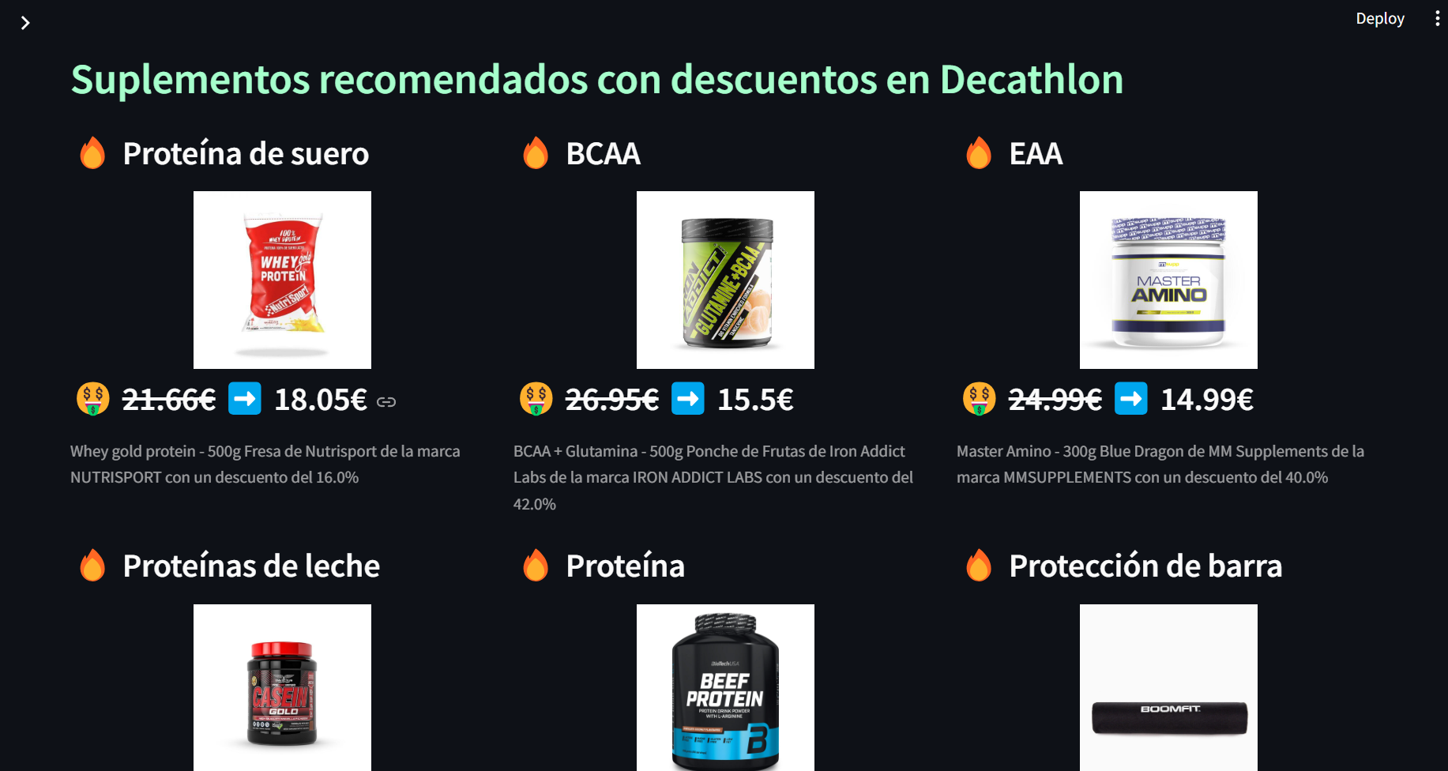
Fernando Martínez
Imad Rifai
Sergio Ortiz

Slide 31
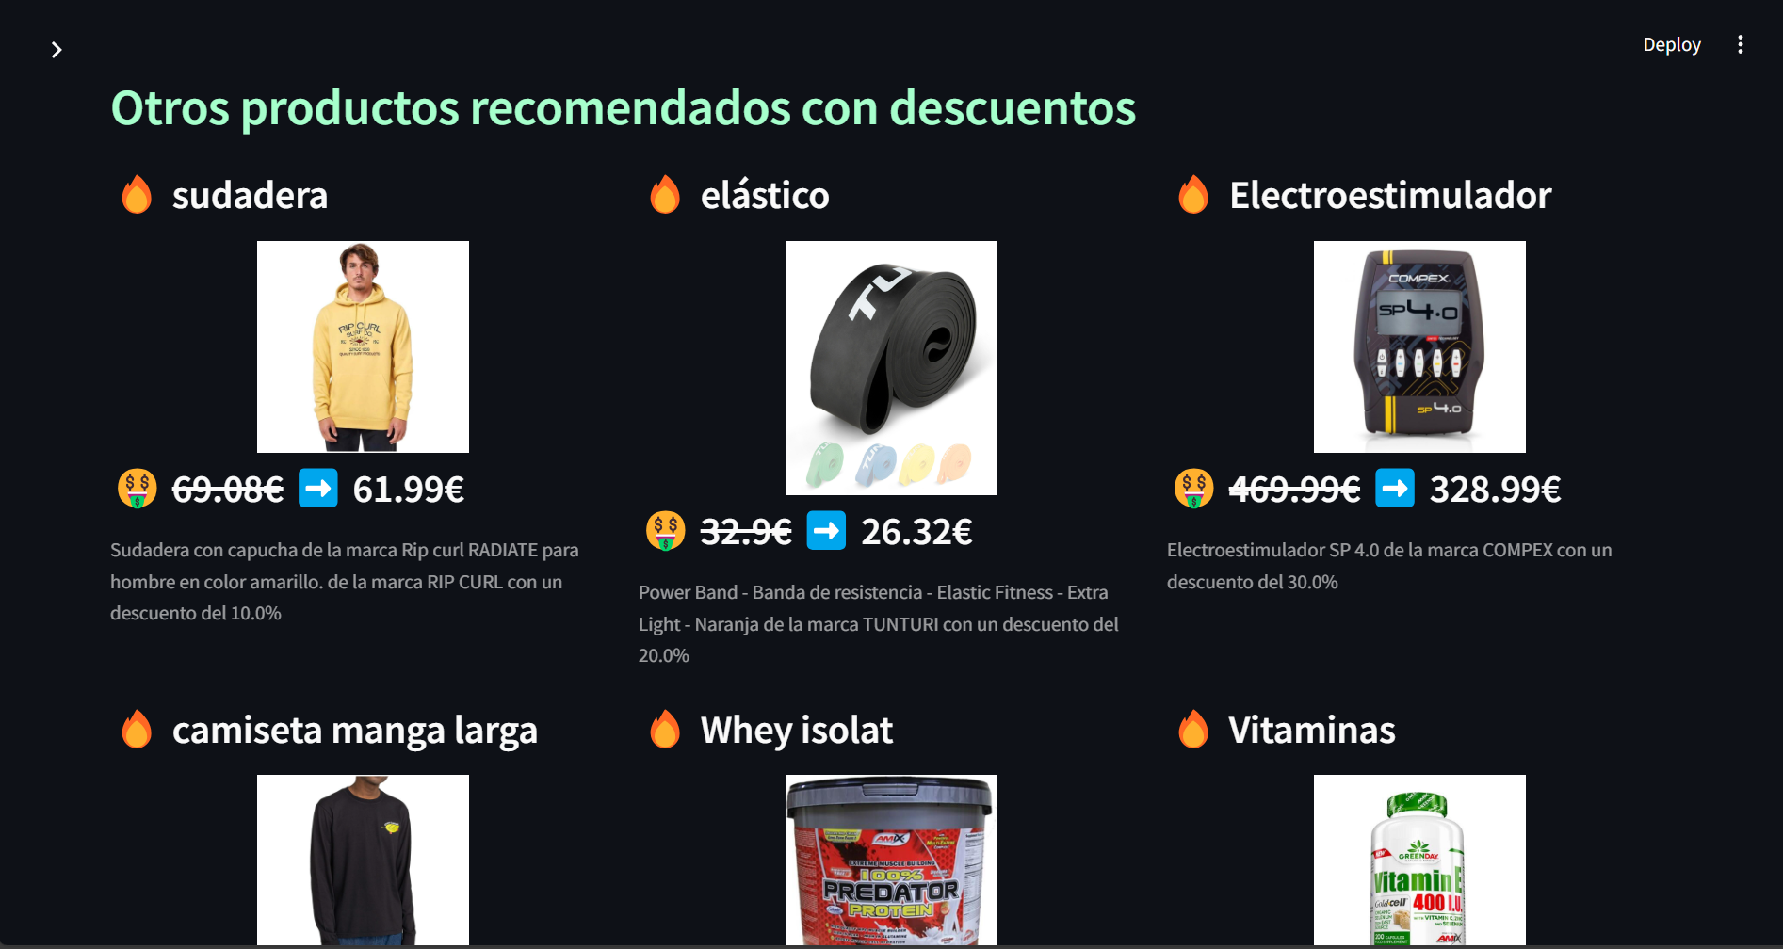
Fernando Martínez
Imad Rifai
Sergio Ortiz

Slide 32
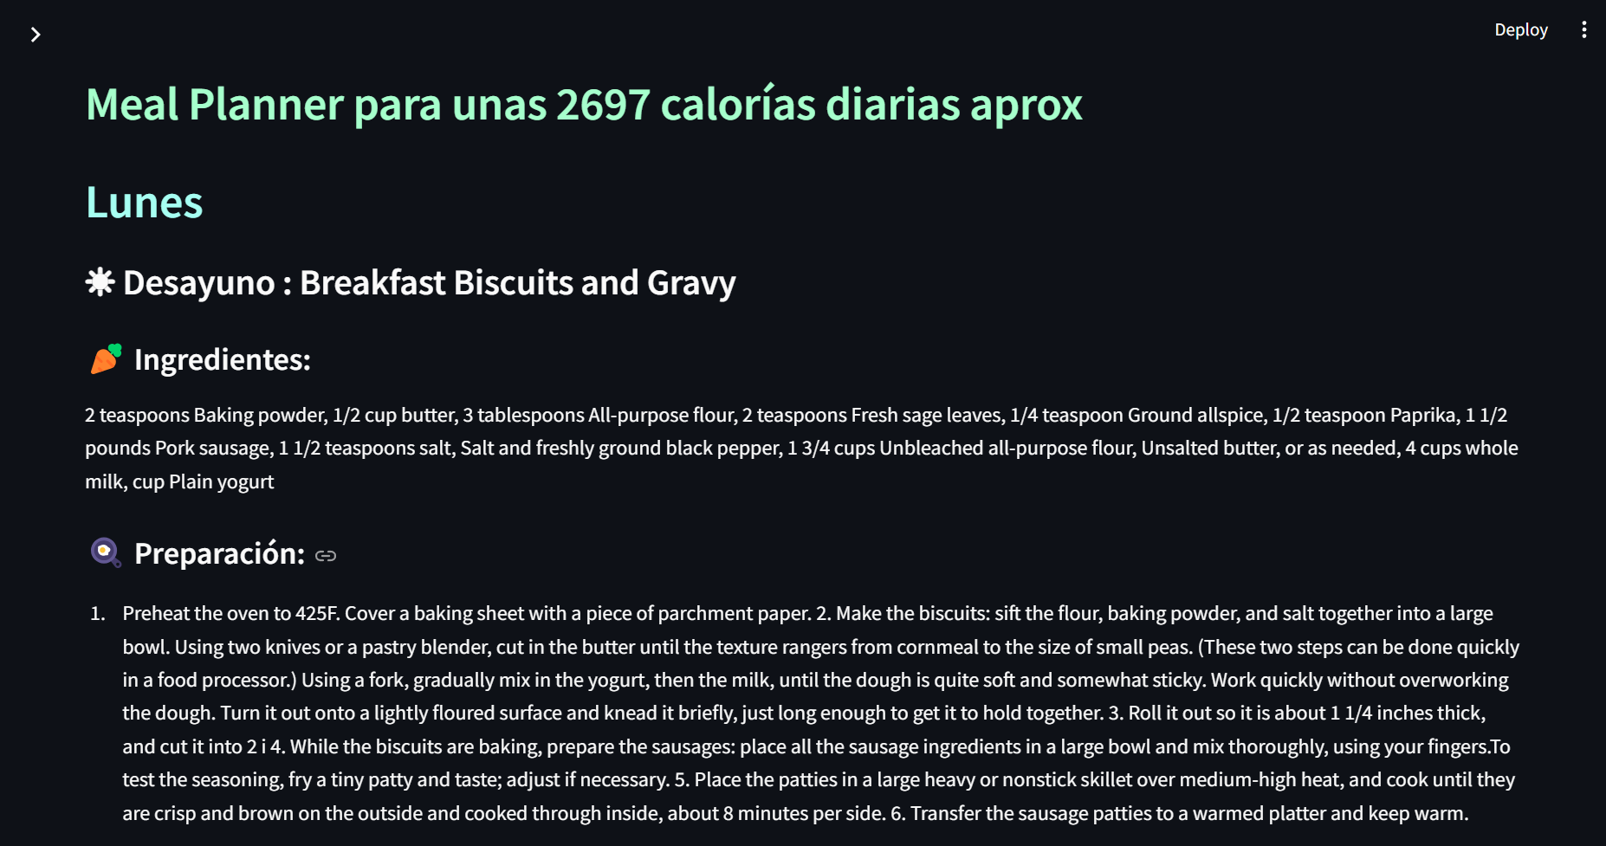
Fernando Martínez
Imad Rifai
Sergio Ortiz

Slide 33
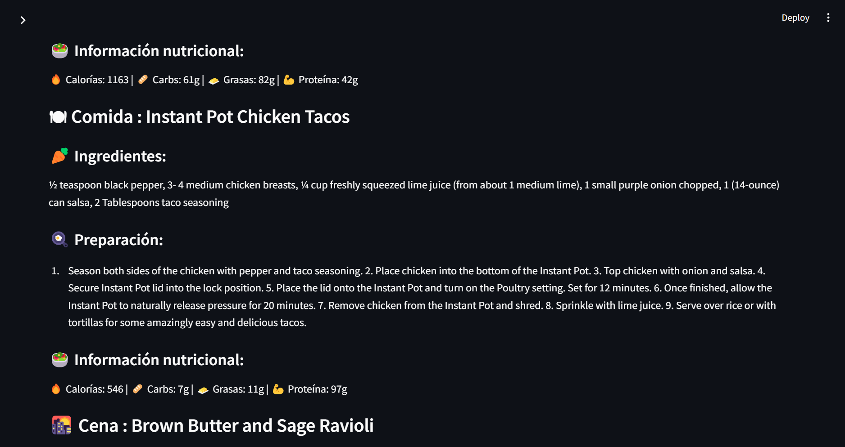
Fernando Martínez
Imad Rifai
Sergio Ortiz

Slide 34
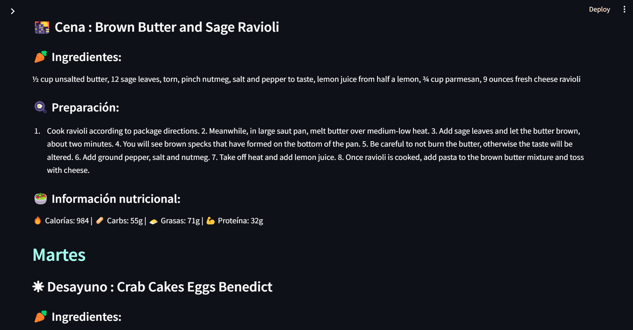
Fernando Martínez
Imad Rifai
Sergio Ortiz

Slide 35
OBJETIVO
ORGANIZACIÓN
FUENTES Y HERRAMIENTAS
METODOLOGÍA
GENERAR PLAN
Fernando Martínez
Imad Rifai
Sergio Ortiz

Slide 36
OBJETIVO
ORGANIZACIÓN
FUENTES Y HERRAMIENTAS
METODOLOGÍA
GENERAR PLAN
MUCHAS GRACIAS
¿PREGUNTAS?
Imad Rifai
Fernando Martínez
Sergio Ortiz

